Slide 1
Кодовый замок с системой повышенной защиты
Авторы проекта:
Аккузина Анастасия,
Мхитарян Арам,
Герасимов Александр,
студенты группы КМБО-04-22

Slide 2
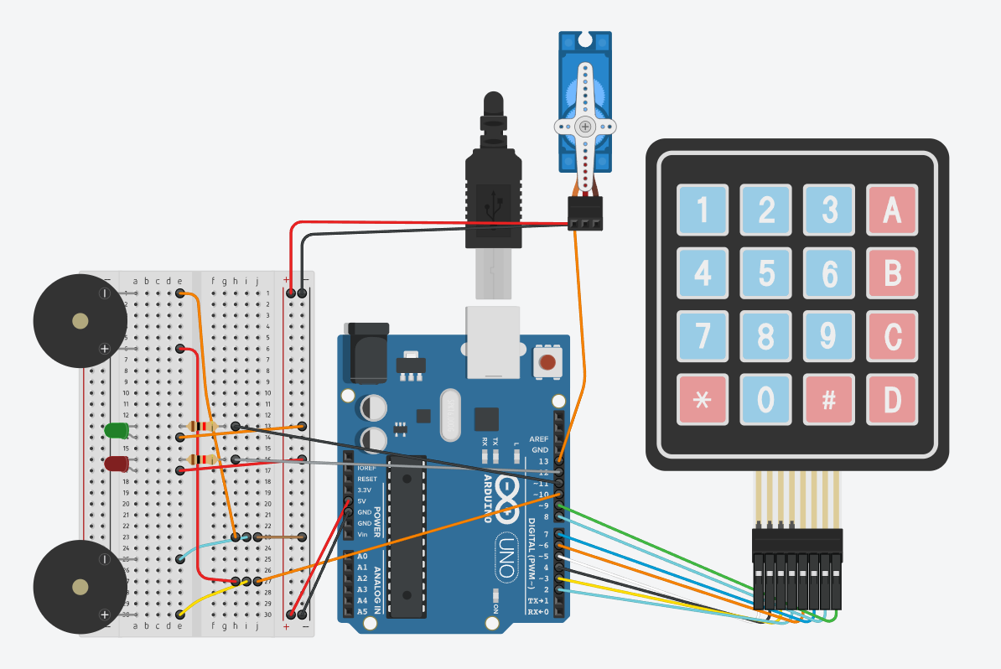
Разработка схемы
Схема была спроектирована с помощью Tinkercad.

Slide 3
Использованные компоненты
Микроконтроллер Arduino
Сервопривод
Клавиатура 4х4
Светодиоды (зеленый и красный)
Пьезоэлементы (сигнализация)
Два резистора на 220 Ом
Макетная плата
Провода

Slide 4
Реализованные функции
Начальный пароль замка равен – 0000.
Для того, чтобы сменить пароль, нужно нажать «#», далее ввести уже существующий пароль, затем ввести новый пароль и подтвердите его, введя повторно. (Пример: #0000-1234-1234. Новый пароль сохранится как 1234)
Чтобы включить усиленный уровень защиты, нужно нажать «А», после чего ввести пароль и цифру от 1 до 9. (Последняя цифра будет обозначать количество неправильных вводов паролей, через которое будет срабатывать сигнализация)
Чтобы выключить усиленный уровень защиты, нужно нажать «В» и ввести пароль.

Slide 5
Реализованные функции
Для того, чтобы включить/выключить звук сигнализации, нужно нажать «D» и ввести пароль.
Для того, чтобы установить время, через которое будет закрываться замок, нужно нажать «C», далее ввести пароль и число от 01 до 20 (в секундах).
Символ «*» очищает буфер.

